Slide 1

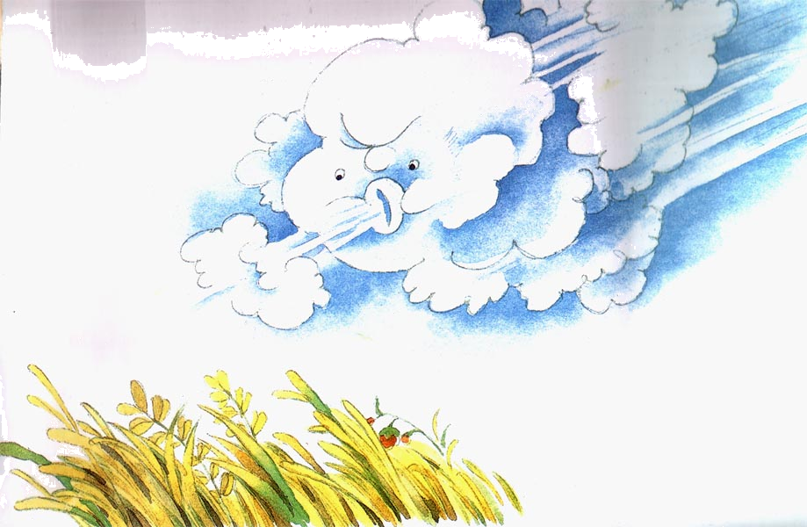

北
风
小鱼

Slide 2
冬天到了，寒冷的北风来了。
今天的故事就发生在北风和小鱼之间。

Slide 3
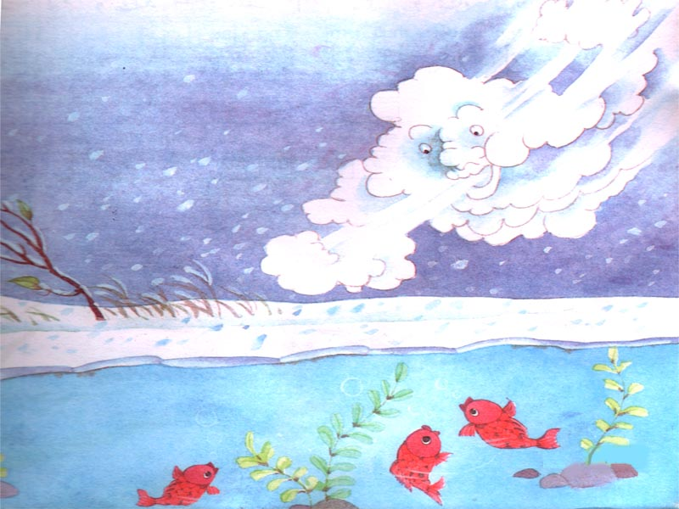
hé
北风和小鱼

Slide 4


和

Slide 5
和
北风和小鱼
老师和同学们
我和你

Slide 6
大声朗读课文，要求
1、读课文，读准字音，把句子读通顺。
2、标上自然段符号。
3、自学生字词。

Slide 7
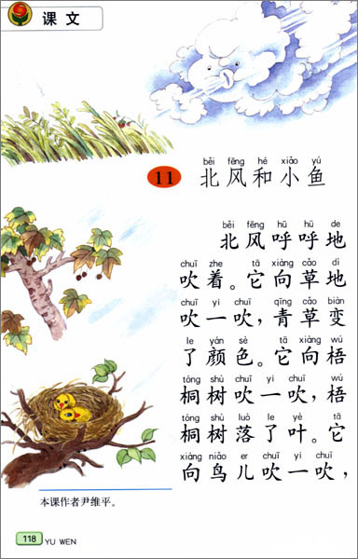
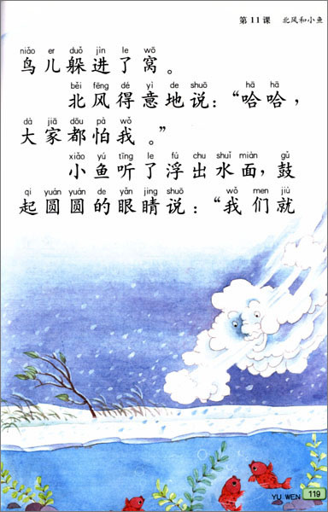
检查自学情况
课文有几个自然段？
⒈
⒉
⒊

Slide 8
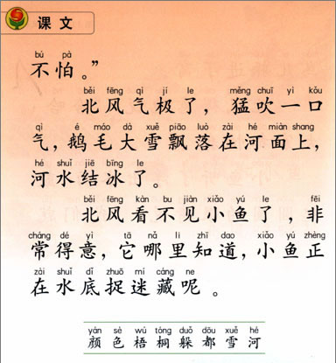
⒋
⒌

Slide 9
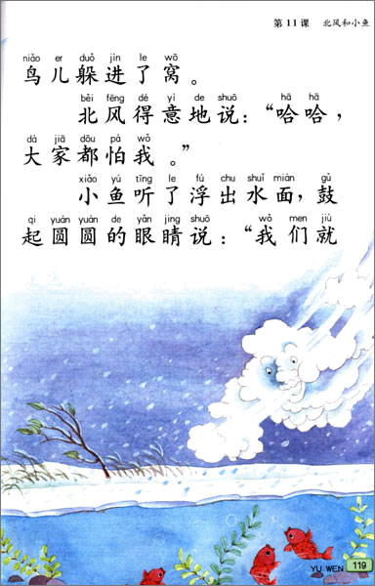
朗读第一自然段

Slide 10
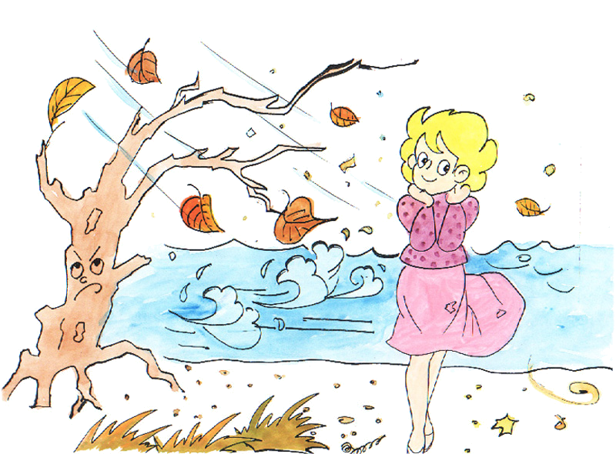
北风怎么吹的？
北风呼呼地吹着。

Slide 11
读一读，找一找：
北风都吹向了谁？用“ ”画出来。

Slide 12
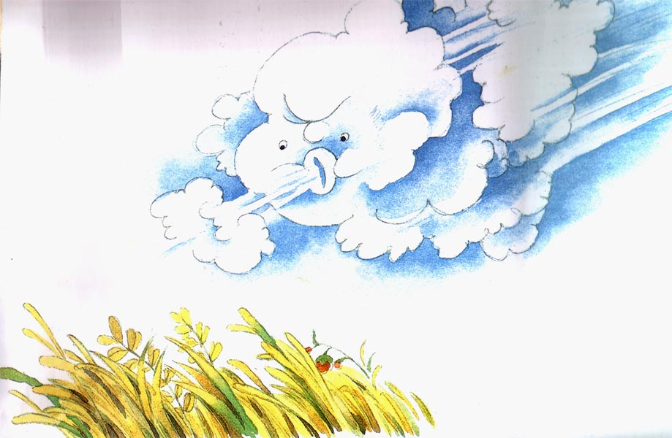
它向草地吹一吹，青草变了颜色。

Slide 13
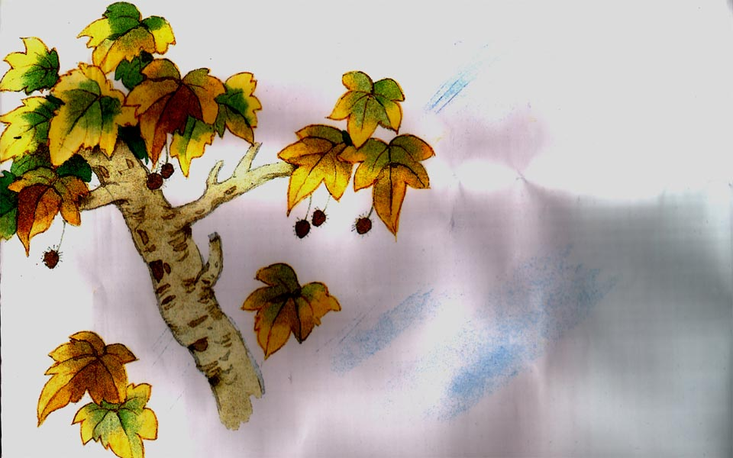
它向梧桐树吹一吹，梧桐树落了叶。

Slide 14
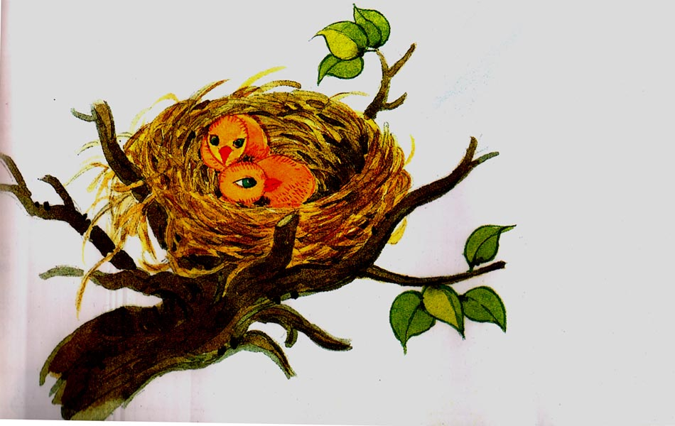
它向鸟儿吹一吹，鸟儿躲进了窝。

Slide 15
大家怕北风吗？

Slide 16
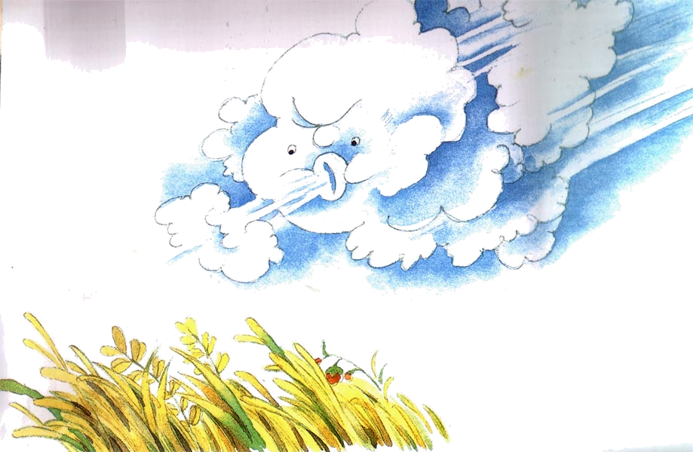
青草—变了颜色
梧桐树—落了叶
鸟儿——躲进了窝

Slide 17
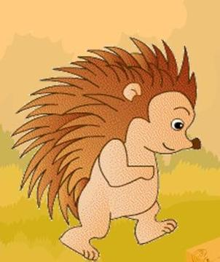
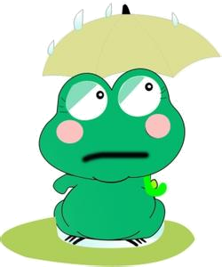
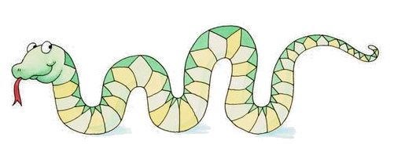
北风还会吹向了谁？
联系《秋姑娘的信》想一想，说一说。
你觉得北风怎么样？

Slide 18
北风得意地说：
“哈哈，大家都怕我。”

Slide 19
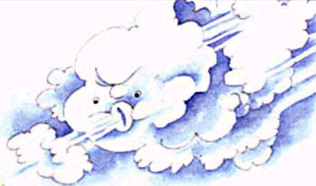
哈哈，大家
都怕我。

Slide 20
哈哈，大家
都怕我。
我们就
不怕。

Slide 21
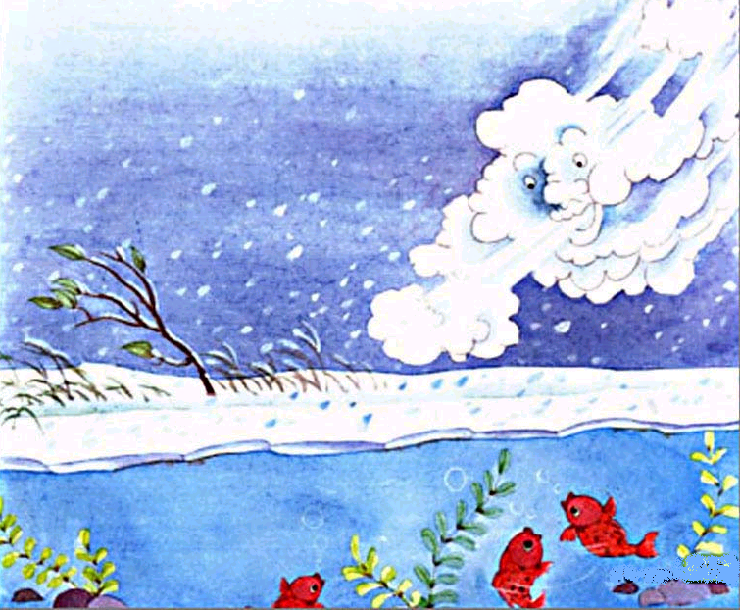
北风气极了，猛吹一口气，鹅毛大雪飘落在河面上，河水结冰了。

Slide 22
北风看不见小鱼了,非常得意,它哪里知道，小鱼正在水底捉迷藏呢。

Slide 23
yán sè wú tónɡ shù duǒ dōu
颜色 梧桐 树 躲 都
hé qì máo zhī
和
气
毛
知
和风 和气 和好 中和
正气 天气 生气 大气
白毛 毛虫 长毛 牛毛
不知 知心 认知 知了

Slide 24
知

Slide 25
树

Slide 26
气

Slide 27
毛

Slide 28
口

Slide 29
北风和小鱼
第二课时

Slide 30
yán sè duǒ jìn wú tónɡ shù
颜色 躲进 梧桐树
dōu hé miàn
都是 河面
fú chu miàn yì kǒu qì
浮出 水面 一口气
zhī dao é máo xuě hé
知道 鹅毛大雪 我和你

Slide 31
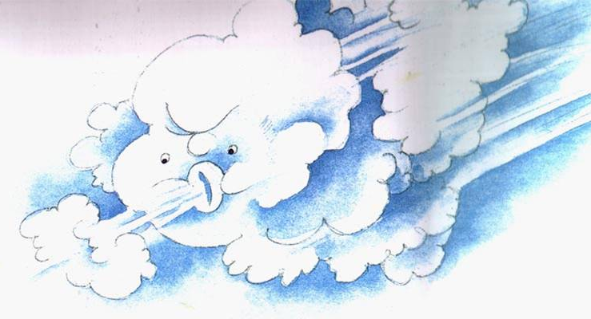
北风呼呼地吹着。
它向草地吹一吹，青草变了颜色。
它向梧桐树吹一吹，梧桐树落了叶。
它向鸟儿吹一吹，鸟儿躲进了窝。

Slide 32
北风呼呼地吹
向 、 和 。
青草
梧桐树
鸟儿

Slide 33
得意
什么是“得意”？你做过什么自己很“得意”的事情？
朗读课文，找出北风的两次“得意”。

Slide 34
北风得意地说：“哈哈，大家都怕我。”
演一演北风
北风看不见小鱼了，非常得意，它哪里知道，小鱼正在水底捉迷藏。

Slide 35
北风得意地说：“哈哈，大家都怕我。”
有感情地朗读第一自然段
填一填：北风呼呼地吹来，吹向
（ ）、（ ）、（ ）。

Slide 36
bú pà
不怕。”
是不是大家都怕北风？
从哪里能看出小鱼不怕北风？
做个勇敢的小鱼，有感情地朗读课文。

Slide 37
北风气极了，猛吹一口气，鹅毛大雪飘落在河面上，河水结冰了。
北风为什么“气极了”？
生气的北风做了什么？

Slide 38
北风看不见小鱼了,非常得意,它哪里知道，小鱼正在水底捉迷藏呢。
北风没有让小鱼害怕，
为什么他还“非常得意”？

Slide 39
说一说
小鱼不怕北风，在水里捉迷藏呢。
小松树不怕北风，笔直地站立着。
不怕北风，
。

Slide 40
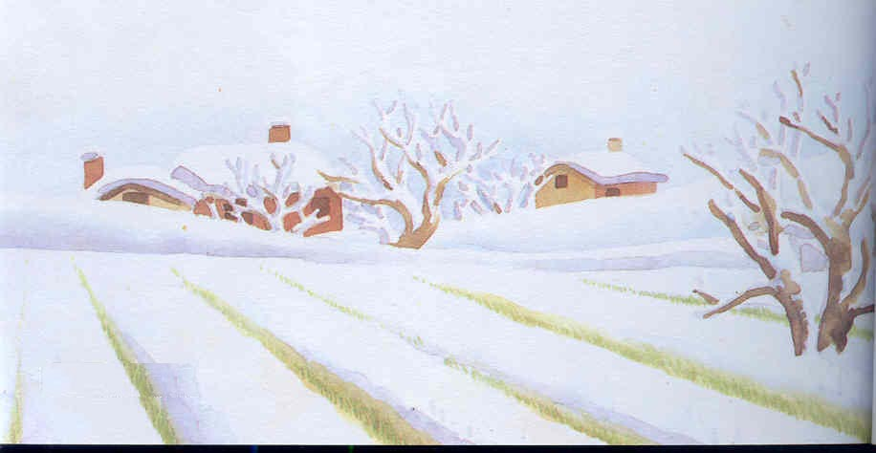
北风只是一种自然现象：
白茫茫的雪覆盖在大地上，屋顶白了，树白了，麦苗在厚厚的雪下美美地睡了……
这是一幅多么美丽的景色啊。这美好的一切都是北风给我们带来的。

Slide 41
xuě hé
雪 河
chū miàn kǒu
出
面
口
出气 出口 出水 出来
水面 面子 江面 里面
出口 口水 开口 口气

Slide 42






Slide 43
出

Slide 44
面

Slide 45
面

